Slide 1
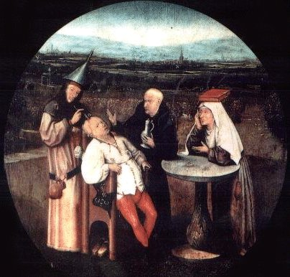
Štatistika zdravotníckych služieb
Prof. MUDr. Martin
Rusnák, CSc

Slide 2
Ciele
Predstaviť štatistiku o zdravotníckych službách z EUROSTAT
Poukázať na vývoj v priebehu času
Porovnať situáciu v susedných krajinách

Slide 3
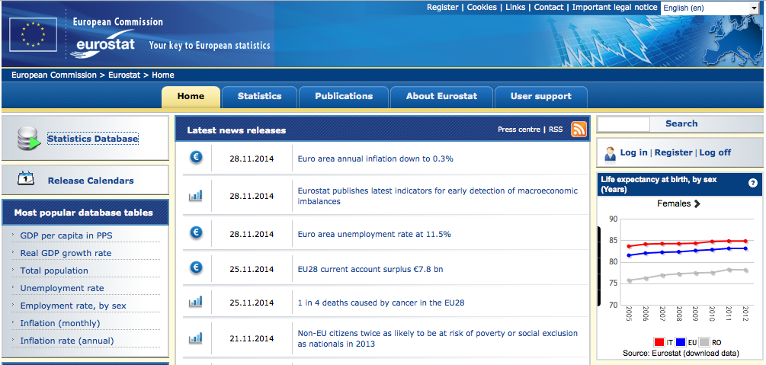
EUROSTAT http://epp.eurostat.ec.europa.eu/portal/page/portal/eurostat/home

Slide 4
EUROSTAT: zdravie
Populácia a sociálne podmienky
Populácia
Zdravie
Vzdelávanie a výchova
Trh práce
Podmienky života a spokojnosť
Mládež
Kriminalita a spravodlivosť
Zdravotný stav
Determinanty zdravia
Zdravotníctvo
Neschopnosť
Príčiny smrti
Zdravie a bezpečnosť pri práci

Slide 5
EUROSTAT: zdravotnícke služby
Zdravotníctvo
(Zdravotná starostlivosť)
Výdavky na zdravotnú starostlivosť
Zdroje zdravotníckej starostlivosti
Činnosti zdravotníctva
Konzultácie
Preventívne služby
Spotreba liečiv
Nenaplnené potreby zdravotnej starostlivosti

Slide 6
Zdroje zdravotníckej starostlivosti
Informácie o inštitúciách, ktoré poskytujú zdravotnú starostlivosť v krajinách, o spotrebovaných a vyprodukovaných zdrojoch v rámci poskytovania zdravotnej starostlivosti.
Údaje o zdravotnej starostlivosti tvoria hlavný prvok informácií zdravia verejnosti, pretože opisujú kapacity ktoré sú k dispozícii pre rôzne typy poskytovanie zdravotnej starostlivosti.
Údaje o zdrojoch sa týkajú ľudských a technických zdrojov:
"Zdravotnícky personál": "pracovná sila" pôsobiaca v oblasti zdravotníctva (lekári, zubári, zdravotné sestry, atď);
"Zdravotnícke zariadenia": kapacita (nemocničné lôžka, lôžka v ošetrovateľstve a zariadení rezidenčnej starostlivosti, atď.).
Ročné národné a regionálne údaje sú uvedené v absolútnych číslach a sadzieb populačných štandardizované (na 100 000 obyvateľov). Dodržiavajú sa definície a klasifikácie systému zdravotných účtov (SHA), napr Medzinárodná klasifikácia zdravotných účtov

Slide 7
Zdravotnícky personál
Údaje sa týkajú ľudských zdrojov pre poskytovanie služieb zdravotnej starostlivosti v krajine, bez ohľadu na pracovný pomer (teda či sú nezávislí, zamestnaní v nemocnici, alebo inde).
"Manpower" kategórie sa zameriavajú na zdravotníkov (lekárov, zubných lekárov, ošetrovateľskej a opatrovateľskej pracovníkov, lekárnikov, fyzioterapeutov).
Čiastočne sú zahrnuté socio-demografické prvky (vek, pohlavie).
Tri rôzne pojmy sa používajú na prezentáciu počtu zdravotníkov:
"Praktizujúci", tj zdravotnícki pracovníci, ktorí poskytujú služby priamo pacientom;
"Profesionálne aktívni", teda "praktizujúci" zdravotníci plus zdravotníci, pre ktoré ich zdravotná výchova je predpokladom pre výkon práce;
"Licencovaní pre prax", tj zdravotnícki pracovníci, ktorí sú zaregistrovaní a oprávnení vykonávať činnosti zdravotníckych pracovníkov.

Slide 10
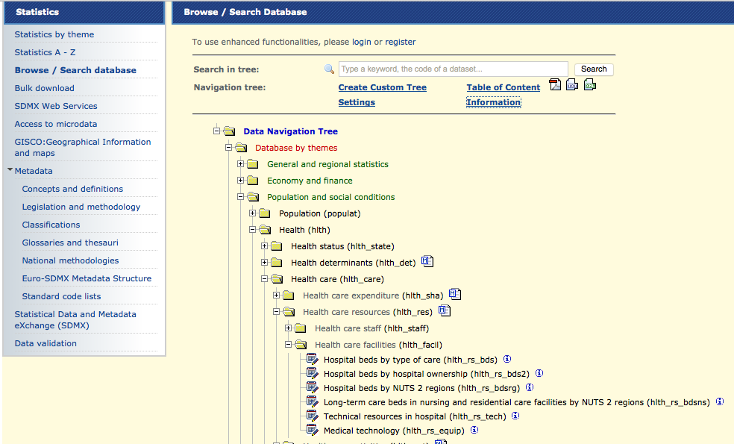

Slide 12
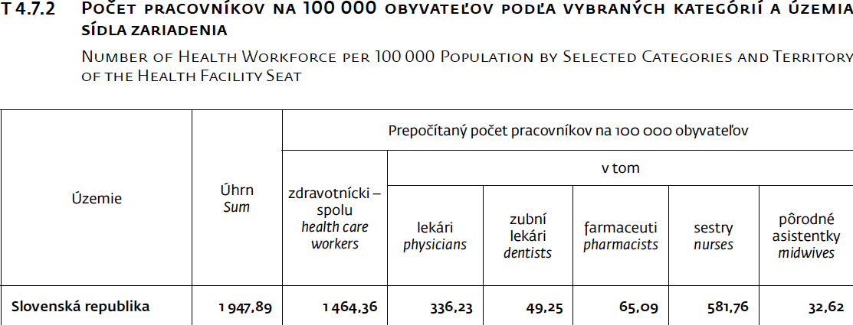
Practising physicians - Per 100 000 inhabitants
Short Description: Physicians (medical doctors) as defined by ISCO 88 (code 2221) apply preventive and curative measures, improve or develop concepts, theories and operational methods and conduct research in the area of medicine and health care. Physicians may be counted according to different concepts such as "practising", "professionally active" or "licensed to practice". Practising physicians provide services directly to patients.

Slide 13
Resources

Slide 15
Štatistika služieb v SR
Národné centrum zdravotníckych informácií a štatistiky

Slide 16
Sieť a činnosť zdravotníckych zariadení
Zdrojom údajov o sieti zdravotníckych zariadení sú
národný register poskytovateľov zdravotnej starostlivosti,
štatistické zisťovania M (MZ SR) 1-01 o počte a štruktúre pracovníkov v zdravotníctve,
odborné výkazy zaznamenávajúce počet návštev a denných miest,
výkaz P (MZ SR) 1-01 o posteľovom fonde zdravotníckeho zariadenia
výkaz P (MZ SR) 3-01 o prírodných liečebných kúpeľoch

Slide 17
http://www.nczisk.sk/ Documents/rocenky/2012/
Zdroj

Slide 18
Sieť a činnosť zdravotníckych zariadení
Prehľad siete zdravotnej starostlivosti k 31. 12. 2012 podľa druhov zdravotníckych zariadení
Lekárske miesta a postele v odborných útvaroch ústavnej zdravotnej starostlivosti
Posteľová starostlivosť v odborných útvaroch ústavnej zdravotnej starostlivosti
Denné miesta pre pacientov v odborných útvaroch zdravotnej starostlivosti
Zdravotná starostlivosť v ambulanciách
Zdravotná starostlivosť v ambulanciách prepočet na 100 000 obyvateľov
Všeobecná zdravotná starostlivosť
Kúpeľná starostlivosť

Slide 19
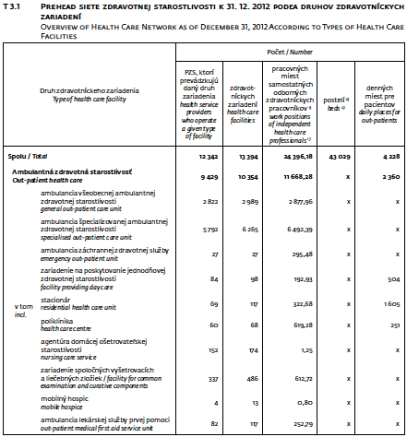

Slide 20
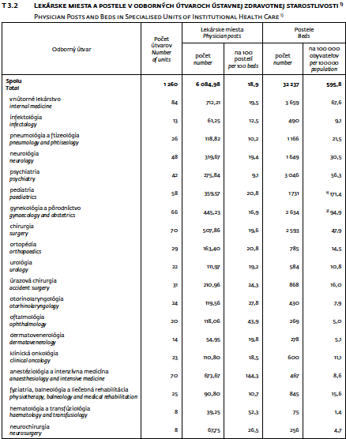

Slide 21
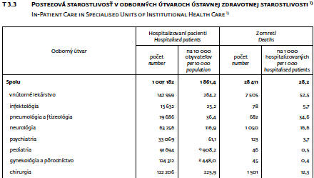
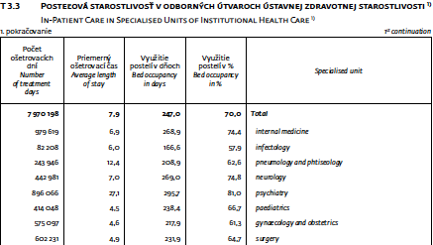

Slide 22
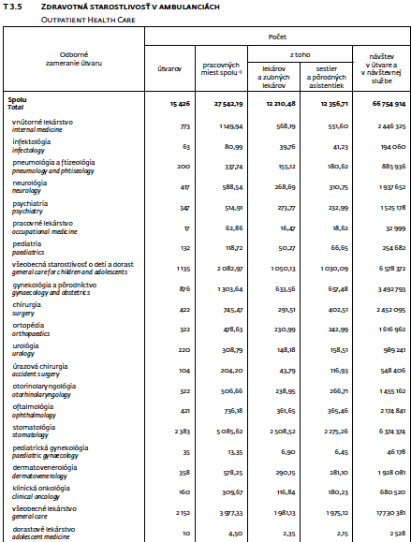

Slide 23
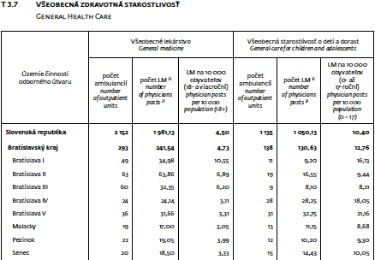

Slide 24
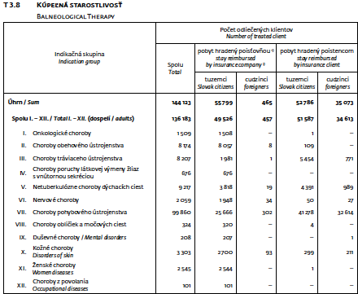

Slide 25
Pracovníci a zdravotnícke školstvo
Počet pracovníkov v zdravotníctve podľa zriaďovateľa a kraja sídla zariadenia
Počet pracovníkov v zdravotníctve podľa zriaďovateľa a pohlavia
podľa zriaďovateľa zariadenia a povolania
Počet pracovníkov v zdravotníctve podľa vekových skupín a povolania
Počet lekárov a zubných lekárov podľa zriaďovateľa zariadenia, vekových skupín a pohlavia
Počet sestier podľa zriaďovateľa zariadenia a vekových skupín
Počet pôrodných asistentiek podľa zriaďovateľa zariadenia a vekových skupín
Počet pracovníkov podľa vybraných kategórií a územia sídla zariadenia
Počet pracovníkov na 100 000 obyvateľov podľa vybraných kategórií a územia sídla zariadenia
Počet pracovníkov v zdravotníctve podľa vzdelania
Počet lekárov a zubných lekárov podľa dosiahnutého vzdelania
Počet sestier podľa dosiahnutého vzdelania
Počet pôrodných asistentiek podľa dosiahnutého vzdelania
Žiaci stredných zdravotníckych škôl k 15. 9. 2012, denná forma štúdia, externá forma štúdia
Študujúci na zdravotníckych vysokých školách k 31. 10. 2012, štúdium I. a II. stupňa – denná forma štúdia, externá forma štúdia, doktorandské štúdium

Slide 26
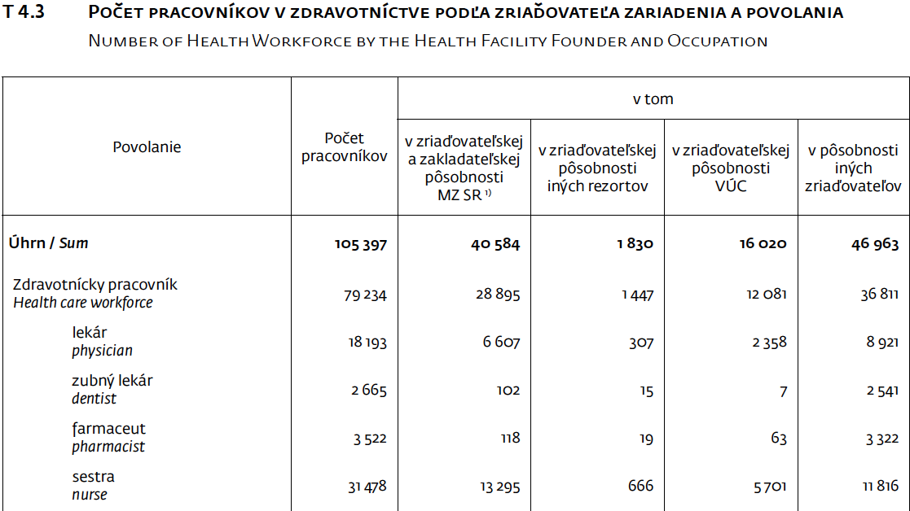

Slide 27
Súhrn
Zmysel štatistiky zdravotníckych služieb
Obsah EUROSTAT a príklady
Obsah a príklady z NCZIS

